Slide 1
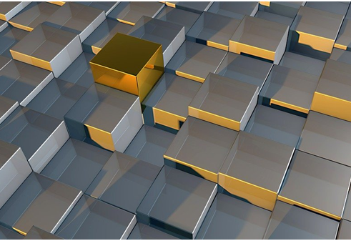
MATEMATIKA
Kocka

Slide 2
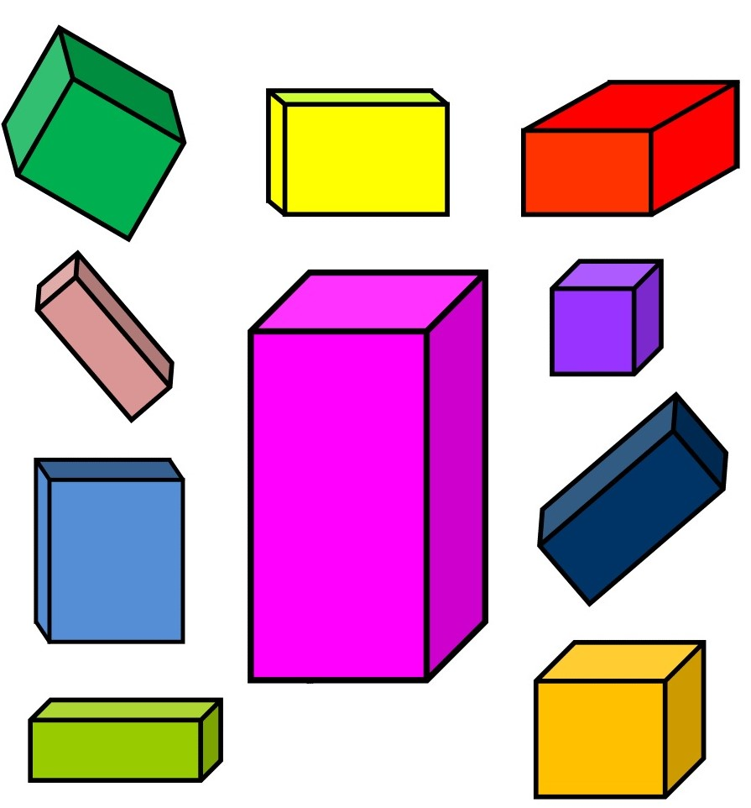
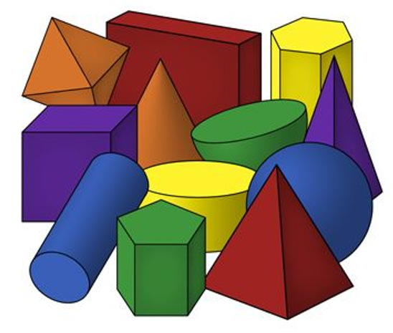
Ponovimo! a Koja smo geometrijska tijela dosad upoznali?
O kojem smo govorili na prethodnom satu?

Slide 3
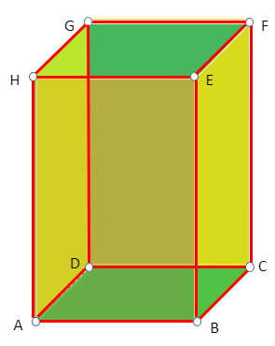
Prošli smo sat naučili kako je kvadar geometrijsko tijelo koje ima 6 strana, 12 bridova i 8 vrhova.
Koje su sličnosti, a koje razlike između ova dva kvadra?

Slide 4
Kocka je posebna vrsta kvadra kojoj su sve strane kvadrati i svi bridovi jednakih duljina.

Slide 5
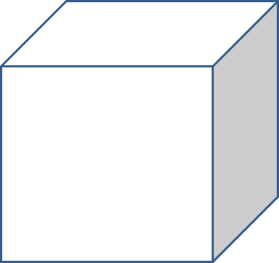
Dopunite rečenice:
Kvadrati su kocke.
Mjesta gdje se sastaju dvije strane kocke
nazivamo kocke.
Razmislite i odgovorite:
Kakve su duljine svi bridovi kocke?
strane
bridovi
Svi bridovi kocke su jednake duljine.
Notes:
Kviz
https://www.bookwidgets.com/play/TWPHTX

Slide 6
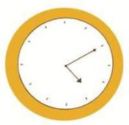
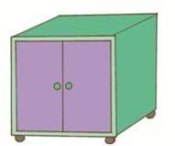
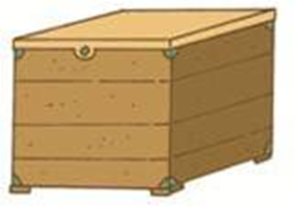
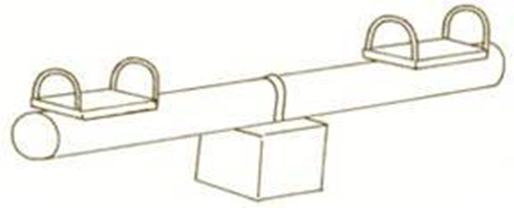
Mnogi predmeti oko nas imaju oblik kocke.

Slide 7
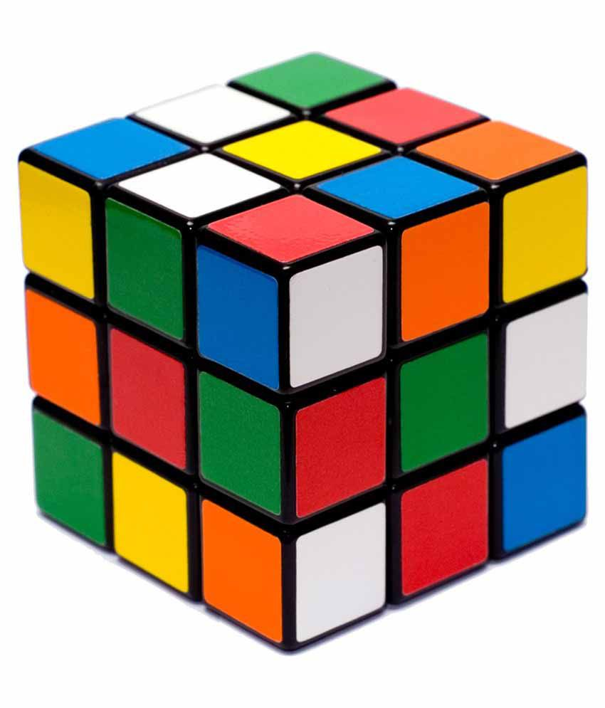
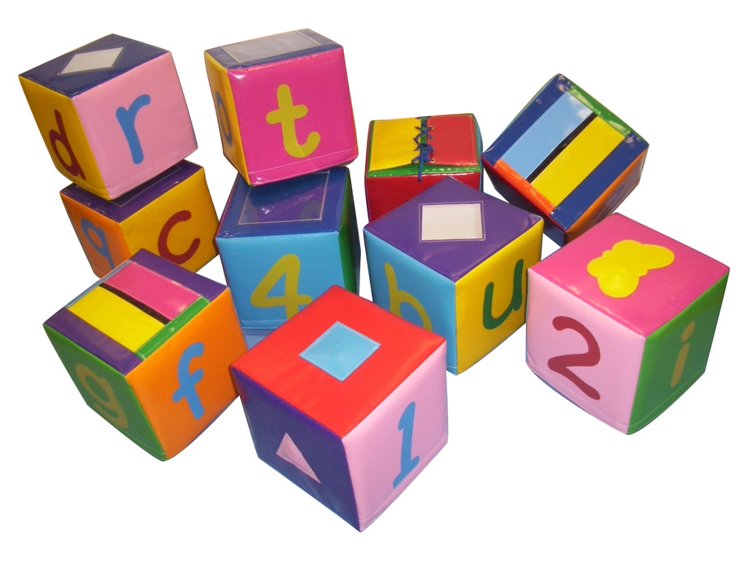
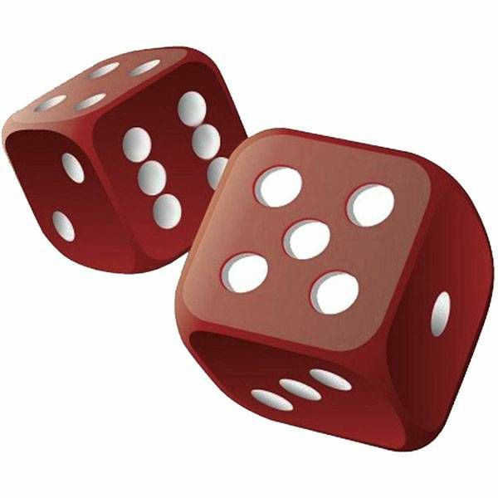
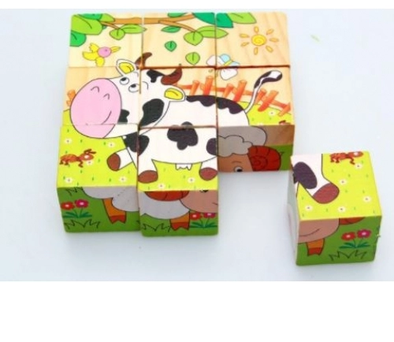
Kocke smo koristili i još uvijek ih koristimo za igru!
mekane kocke za učenje prvih brojeva i slova
Rubikova kocka
kocke za Čovječe, ne ljuti se ili Jamb
drvene kocke za slaganje slika

